Slide 1
지원동기 생성 프로그램
Github @long8v

Slide 2
목차
개발 동기
개발 계획

Slide 3
개발동기

Slide 4
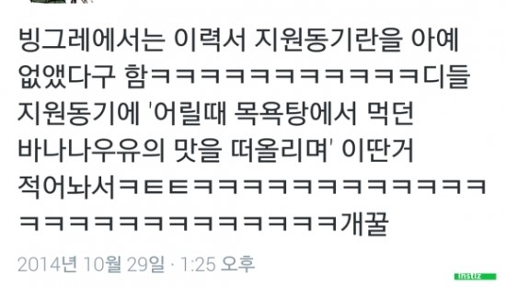
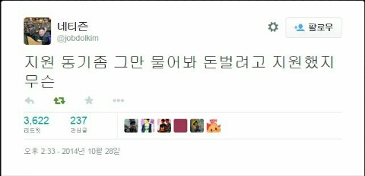
취준생이 가장 어려워 하는 자소서 항목
지원동기!

Slide 5
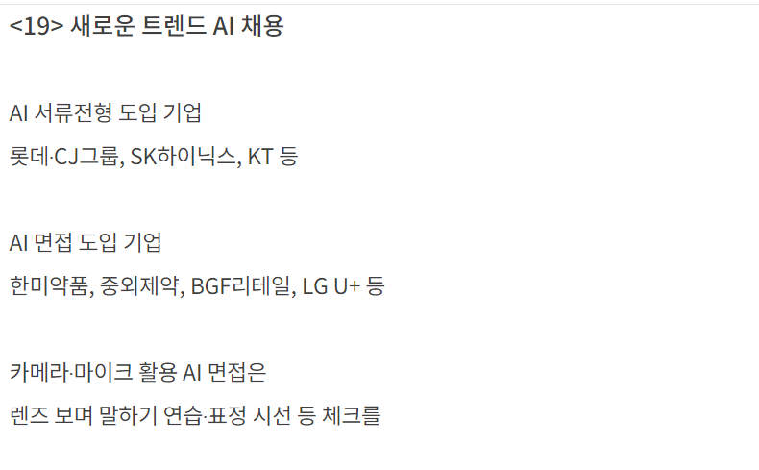
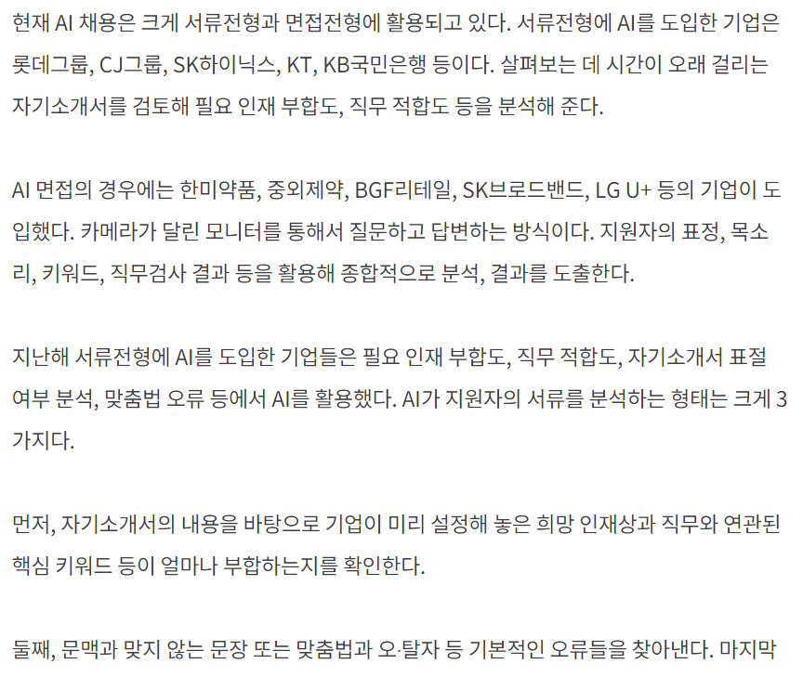
서류 평가도 인공지능이 하는데 나도…

Slide 6
개발계획

Slide 7
개발계획
Input : 회사명, 직무
Crawler → 뉴스 제목 수집
Keyword 도출
Text generation을 통해 텍스트

Slide 8
개발계획
직무 분석
트렌드 분석
자소서 분석
Keyword 분석
회사 특성
Keyword 분석
해당 기업의
인재상

